Slide 1
Deque (double ended queue) usage

Slide 2
ใช้เก็บ sequence ของดาต้า
โตเองได้
เอาของใส่/ออก ได้จากปลายทั้งสองข้าง

Slide 3
ไม่เหมือนเวคเตอร์ ตรงที่ มันไม่เก็บข้อมูลในส่วนของ memory ที่ติดกัน (data จริงๆอาจกระจายทั่วไปใน memory) ดังนั้นใช้ pointer access แล้ว ++ เอาโดยตรงไม่ได้
เหมาะกับการเก็บ data sequence ยาวๆ เพราะกระจายหาที่เก็บได้ง่าย
ใช้ [] ดูของภายในได้เหมือนเวคเตอร์และอาร์เรย์ (แต่ถ้าเกิน range จะรีเทิร์นค่ามั่วออกมาให้ใช้ได้)
at(i) ใช้ได้ และจะ throw exception ให้ถ้าเกินrange ของ deque
front() รีเทิร์นของที่เก็บข้างหน้าสุด
back() รีเทิร์นของที่เก็บข้างหลังสุด

Slide 4
fields
มี iterator ตามปกติ และมี reverse_iterator ด้วย
std::reverse_iterator
for (std::deque<int>::iterator it = myQ.begin(); it!=myQ.end(); ++it)
std::cout << ' ' << *it;

Slide 5
constructors
std::deque<int> first; // empty deque of ints
std::deque<int> first(5); // ใส่ 0 ไป 5 ตัว
std::deque<int> second (4,100); // four ints with value 100
std::deque<int> third (second.begin(),second.end());
// iterating through second
std::deque<int> fourth (third); // a copy of third

Slide 6
int myints[] = {16,2,77,29};
std::deque<int> fifth (myints, myints + sizeof(myints) /sizeof(int) );
std::deque<std::string> words1 {"the", "frogurt", "is", "also", "cursed"};
std::cout << "words1: " << words1 << '\n';

Slide 7
destructor
~deque();
เป็นการคืนหน่วยความจำที่จองไว้ (แต่ถ้าสมาชิกของคิวเป็นพอยเตอร์ ออบเจ็กต์ที่ถูกชี้จะไม่คืนนะ)

Slide 8
=
ใช้ copy ของจากคิวขวามาใส่คิวซ้าย และเปลี่ยนขนาดของคิวซ้ายด้วย
std::deque<int> first (3); // deque with 3 zero-initialized ints
std::deque<int> second (5); // deque with 5 zero-initialized ints
second = first; //ตอนนี้มีขนาด 3
first = std::deque<int>(); //ตอนนี้มีขนาด 0

Slide 9
std::deque<int> nums1 {3, 1, 4, 6, 5, 9}; เวอร์ชันเก่าใช้ไม่ได้
std::deque<int> nums2;
std::deque<int> nums3;
nums3 = std::move(nums1); //เอาของจาก num1 มาใส่ num3 เลย ทำให้ num1 ไม่มีของเหลือเลย

Slide 10
iterators
begin()
end()
rbegin() // reverse direction ถ้า ++ มันจะเลื่อนไปทางข้อมูลชิ้นแรก
rend()

Slide 11
ฟังก์ชันเกี่ยวกับ size
size() จำนวนของที่เก็บใน deque
max_size() จำนวนของที่เก็บได้มากสุด (ขึ้นกับระบบ)
resize(n) ใช้ขยายหรือย่อขนาด deque ได้ ถ้าย่อจะตัดข้างหลังทิ้งไปเลย ถ้าขยายจะเติมค่า default ให้ หรือเราบอกค่าให้ก็ได้ โดยใส่เป็นพารามิเตอร์ที่สอง
empty() คือ isEmpty นั่นเอง

Slide 12
ฟังก์ชันที่ใช้เปลี่ยนค่าต่างๆที่เก็บใน deque
assign ใช้เปลี่ยน deque ให้เป็น deque ใหม่เลย ทำลายข้อมูลเก่าทิ้งหมด
assign (7,100) //เลข 100 7 ตัว
assign (iterator1,iterator2) //ใช้ iterator กำหนดช่วงของข้อมูลที่จะใส่ deque ได้
ใช้ initializer list ได้ด้วย
Int myints[] = {1776,7,4};
mydeque.assign (myints,myints+3);

Slide 13
push_back (data) เติมของที่ด้านหลัง
push_front (data) เติมของที่ด้านหน้า
pop_back() เอาของที่อยู่ท้ายสุดออก ไม่ได้รีเทิร์นค่าอะไร
pop_front() เอาของที่อยู่หน้าสุดออก ไม่ได้รีเทิร์นค่าอะไร
Insert แทรกสมาชิกเข้าไป ณ ตำแหน่งที่กำหนด
insert (iterator,data) ใส่ข้อมูล 1 ตัว
insert (iterator,n,data) ใส่ data ไป n ครั้งที่ตำแหน่ง iterator
insert (iterator, c.begin(), c.end()) ใส่ของจาก c เข้ามา

Slide 14
erase คือการเอาของออกโดยบอกเป็นช่วงหรือบอกตำแหน่ง ตัวชี้ตำแหน่งต้องเป็น iterator ของ deque นั้นๆ
erase (iterator) ลบของออกตำแหน่งเดียว
erase (iterator1, iterator2) ลบของออกเป็นช่วง
swap(anotherDeque) สลับของกันระหว่าง deque เลย iterator ที่ชี้สมาชิกไหนก็ยังชี้ที่เดิม แต่เป็นในคิวใหม่แล้ว
clear() ลบของออกจากคิวทั้งหมดและทำให้ size เป็น 0

Slide 15
การเปรียบเทียบ deque
==, != คิวสองคิวเทียบกันโดยดู size ก่อน ถ้าเท่ากันจะไปเทียบสมาชิกข้างใน เรียงทีละตัว ถ้าเรียงไม่เหมือนกันหรือมีสิ่งที่ต่างกันก็ไม่เท่า
<,>,<=,>= เปรียบเทียบสมาชิกเรียงตัว แต่ละตัวตรวจด้วยเครื่องหมาย < ถ้าได้คำตอบตอนไหนก็จะเอาไปตอบเลย

Slide 16
แบบฝึกหัด
สร้าง deque ที่มี 1,2,3,4,5 แล้ว เขียนฟังก์ชัน
divisible(deque<int> q, int n) ซึ่งจะลบค่าที่หารด้วย n ไม่ลงตัวทิ้งไป เหลือแต่ค่าที่หารด้วย n ลงตัว ในการเขียนฟังก์ชันนี้ ให้ใช้เฉพาะ size(), front(), back(), push_back(..), pop_front() เท่านั้น โดยสมาชิกที่เหลือของคิวต้องยังเรียงตามลำดับเดิม
เขียนฟังก์ชัน sortStack(deque<int> q) ซึ่ง sort ข้อมูลมากไปน้อยเรียงจากตัวแรกไปตัวสุดท้าย (สร้าง deque อีกตัวหนึ่งมาช่วยได้) โดย deque เหล่านี้ให้ใช้เฉพาะ back(), push_back(..), pop_back(), empty() เท่านั้น ถ้าdeque ว่าง ต้องรีเทิร์นตัวว่างด้วย

Slide 17
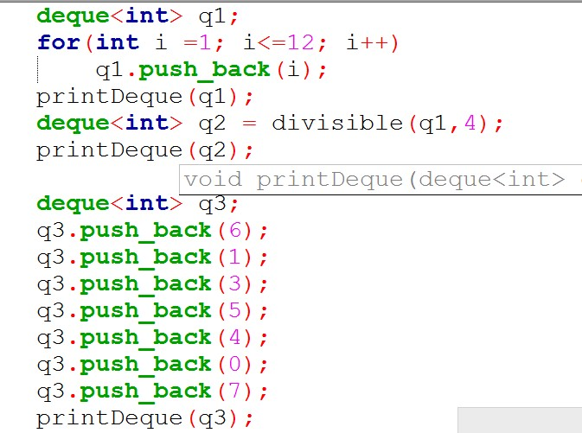
Code สำหรับเทส

